Slide 1
Číslo šablony: III/2
VY_32_INOVACE_ P4_2.10
Tematická oblast: Aplikační software pro práci s informacemi I.
Tabulkový kalkulátor-formát buňky
Typ: DUM - kombinovaný
Předmět: ICT
Ročník: 3. r. (6leté), 1. r. (4leté)
Zpracováno v rámci projektu
EU peníze školám
CZ.1.07/1.5.00/34.0296
Zpracovatel:
Mgr. René Brauner
Gymnázium, Třinec, příspěvková organizace
Datum vytvoření: leden 2014

Slide 2
Metodický list
Prezentace je určena k procvičení učiva ve 3. ročníku šestiletého studia a 1. ročníku čtyřletého studia. Je možné ji zařadit i do plánů seminářů ICT v rámci opakování.
Prezentace vede žáka k dobrému ovládání tabulkového kalkulátoru, prezentované učivo se ihned aplikuje do výuky. Žák prokazuje znalost práce s Excelem.
Úkoly řeší žáci samostatně na pracovních stanicích. Mohou používat doporučené učebnice, google nebo wikipedii – popřípadě nápovědu v programu Excel.
Práce a následná kontrola probíhají ve spolupráci s učitelem.

Slide 3
Formát buňky
Můžete měnit formátování buněk a dat, která jsou v nich obsažená. Představte si to tak, že buňka je jako rám obrazu a data jsou jako samotná malba uvnitř tohohle rámu. Formátováním buňky, tedy rámu, se rozumí věci jako ohraničení, vyplnění buňky barvou nebo stínováním, ale taky třeba změna velikosti nebo stylu buňky.
Tip: Máte v buňkách čísla, která se zobrazují jako #####? To asi znamená, že vaše buňka není dostatečně široká, aby zobrazila celé číslo. Zkuste poklikat na pravý okraj sloupce, který obsahuje buňky s #####. To změní šířku sloupce tak, aby se přizpůsobila číslům. Můžete taky přetáhnout pravý okraj sloupce a nastavit tak přesně velikost, jakou chcete.

Slide 4
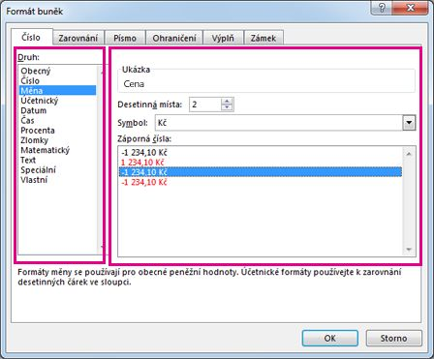
Formátování čísel
Použijte v buňkách listu číselné formáty, jako jsou například datum, měna nebo dokonce zlomky. Pokud třeba pracujete na čtvrtletním rozpočtu, můžete použít číselný formát Měna a zobrazit čísla jako peněžní hodnoty. Nebo pokud máte sloupec dat, můžete nastavit, jestli chcete, aby se data zobrazovala jako 14. březen 2012, 14-03-12 nebo 14.3.2012.
obr. 1

Slide 5
Skloňování
Pomocí vlastního formátu buňky můžeme donutit Excel, aby skloňoval v česky psaných textech např. jednotky.
[=1]0" měsíc";[<5]0" měsíce";0" měsíců"
Číslo | Doba splatnosti
1 | 1 měsíc
2 | 2 měsíce
3 | 3 měsíce
4 | 4 měsíce
5 | 5 měsíců
6 | 6 měsíců

Slide 6
Jednotky
Do hodnoty 1000 chceme zobrazení v gramech, v intervalu od tisíce do milionu v kilogramech a nad milion v tunách. Použijeme tedy vlastní hranice intervalů
[<1000] 0" g";[<1000000]0,0 " kg";0,000 " t"
Číslo | Hmotnost
8 | 8 g
64 | 64 g
1 024 | 1,0 kg
32 768 | 32,8 kg
2 097 152 | 2,097 t
268 435 456 | 268,435 t

Slide 7
Jazyk
Pomocí Excelu můžeme snadno upravovat hodnoty čísel do mnoha formátů dle národních zvyklostí. Zde např. data do angličtiny a španělštiny.
V prvním sloupci je použit formát pro české prostředí.[$-405]dddd, d. mmmm
Formát v druhém sloupci je nastaven na americkou angličtinu.[$-409]dddd, mmmm d
Třetí sloupec zobrazuje data ve formátu tradiční španělštiny.[$-40A]dddd, dd" de "mmmm
Datum CZ | Date EN | Fecha ES
čtvrtek, 1. leden | Thursday, January 1 | jueves, 01 de enero
úterý, 10. únor | Tuesday, February 10 | martes, 10 de febrero
neděle, 22. březen | Sunday, March 22 | domingo, 22 de marzo
pátek, 1. květen | Friday, May 1 | viernes, 01 de mayo
středa, 10. červen | Wednesday, June 10 | miércoles, 10 de junio
pondělí, 20. červenec | Monday, July 20 | lunes, 20 de julio
sobota, 29. srpen | Saturday, August 29 | sábado, 29 de agosto
čtvrtek, 8. říjen | Thursday, October 8 | jueves, 08 de octubre
úterý, 17. listopad | Tuesday, November 17 | martes, 17 de noviembre
neděle, 27. prosinec | Sunday, December 27 | domingo, 27 de diciembre

Slide 8
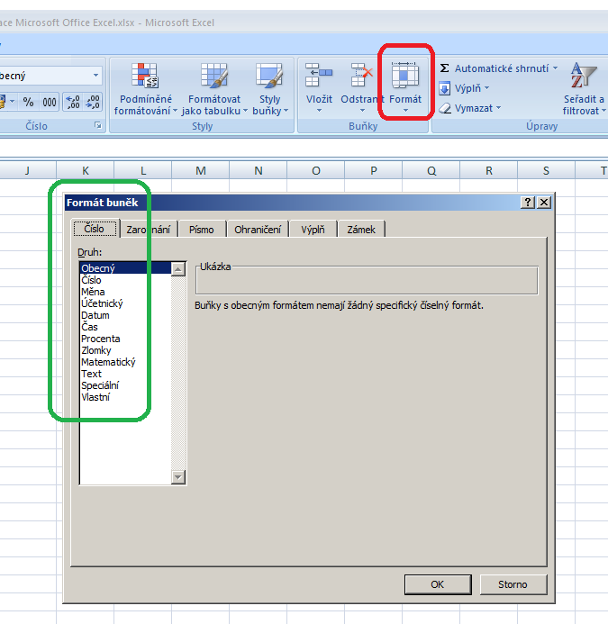
Formát buňky - cvičení
Na kartě „Domů“ klikni na tlačítko „Formát“ a otevři položku „Formát buněk“
V okně „Formát buněk“ nastav různé typy dat a formáty, například datum:
2. ledna 2014
2014-01-02
obr. 2

Slide 9
Citace zdrojů
LORENC. Datové typy v datových modelech [online]. [cit. 9.1.2014]. Dostupný na WWW: http://lorenc.info/3MA381/vlastni-format-bunky.htm
MICROSOFT. Datové typy v datových modelech [online]. [cit. 9.1.2014]. Dostupný na WWW: http://office.microsoft.com/cs-cz/excel-help/zmena-formatu-bunky-HA102809667.aspx?CTT=1
Obrázky:
Obr1:MICROSOFT. Změna formátu buňky [online]. [cit. 9.1.2014]. Dostupný na WWW: http://officeimg.vo.msecnd.net/cs-cz/files/716/216/ZA102841372.jpg
Obr2: BRAUNER. Změna formátu buňky [online]. [cit. 9.1.2014].

